Slide 1

SOFTWARE DE INVENTARIO PARA LA OPTIMIZACIÓN Y CONTROL DE REGISTRO, EN PRODUCTOS DE STOCK DIRIGIDO A PYMES
Por:
Esteban Rojas Rodríguez, Joab Felipe Rodríguez Posada,
Dayana Vera León, Juan David Sanchez

Slide 2


Problema que resuelve:
Actualmente las compañías no cuentan con sistemas óptimos para controlar el inventario, usando documentos físicos como lo pueden ser archivos, documentos, hojas, o incluso Excel. Muchas de éstas formas son complicadas, largas, tediosas y pueden cometer un margen de error de difícil corrección, ya que, puede ser ambiguo de entender, ya sea para empleados a cargo o administradores.
DEFINICIÓN DEL PROYECTO

Slide 3
JUSTIFICACIÓN
Es importante que las PYMES usen Data Stock porque:
Reduce los Tiempos de Gestión en Control de Inventario
Reduce los Errores Operativos y los Costos de estos
Evita las Pérdidas Económicas por Vencimiento de los Productos
Ésto contribuiría a su empresa a Optimizar la eficiencia en control y pérdida de productos, ya que según MRPeasy, para reponer existencias rápidamente en su inventario se enfrentará a pedidos urgentes con precios elevados y envíos que pueden aumentar los costos en un 25% o más.

Slide 4
¿EL MÉTODO DE REGISTRO Y ALMACENAMIENTO LE PERMITE TENER UN CONTROL ÓPTIMO Y PRECISO SOBRE LAS FECHAS DE CADUCIDAD DE SU INVENTARIO?
Por medio de nuestro software (Data Stock), brindamos una solución práctica para que las PYMES puedan gestionar sus inventarios al reducir los tiempos de uso y manejo del stock en la plataforma, con autorización de quienes pueden o no manejar el inventario, como también, reducir las pérdidas económicas en vencimiento de productos y recibir notificaciones previas para el cambio oportuno del stock, facilitando el control de este.

Slide 5


OBJETIVO GENERAL
Optimizar los tiempos para registrar y almacenar datos e información de inventarios por medio de la plataforma digital Data Stock.
DEFINICIÓN DEL PROYECTO

Slide 6
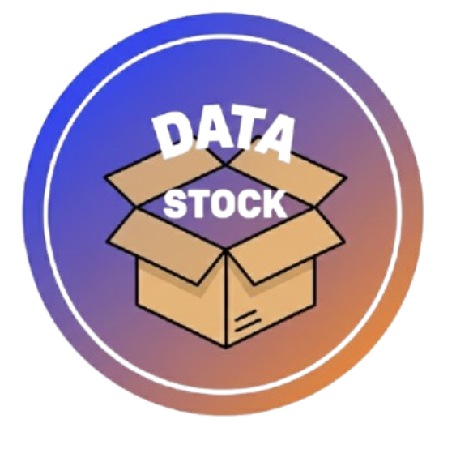
OBJETIVOS ESPECÍFICOS
Agilizar y organizar los registros de información con categorías de productos.
Disminuir proceso manual de papel a digital.
Facilitar el acceso a la información de todo el stock e inventario (fechas y cantidades).
DEFINICIÓN DEL PROYECTO

Slide 7
ALCANCE
Lograr la ejecución del programa en las siguientes fases:
Módulo de Registro: Registrar usuarios y Validar la duplicidad de correos en la base de datos
Módulo de Autenticación: Identificar al usuario registrado y de acuerdo a rol que haya sido previamente autorizado por el administrador de plataforma. Cambiar la contraseña.
Módulo de Productos: Ingresar los productos por categoría. Ingresar las fechas de caducidad. Calcular la cantidad de productos en stock.

Slide 8
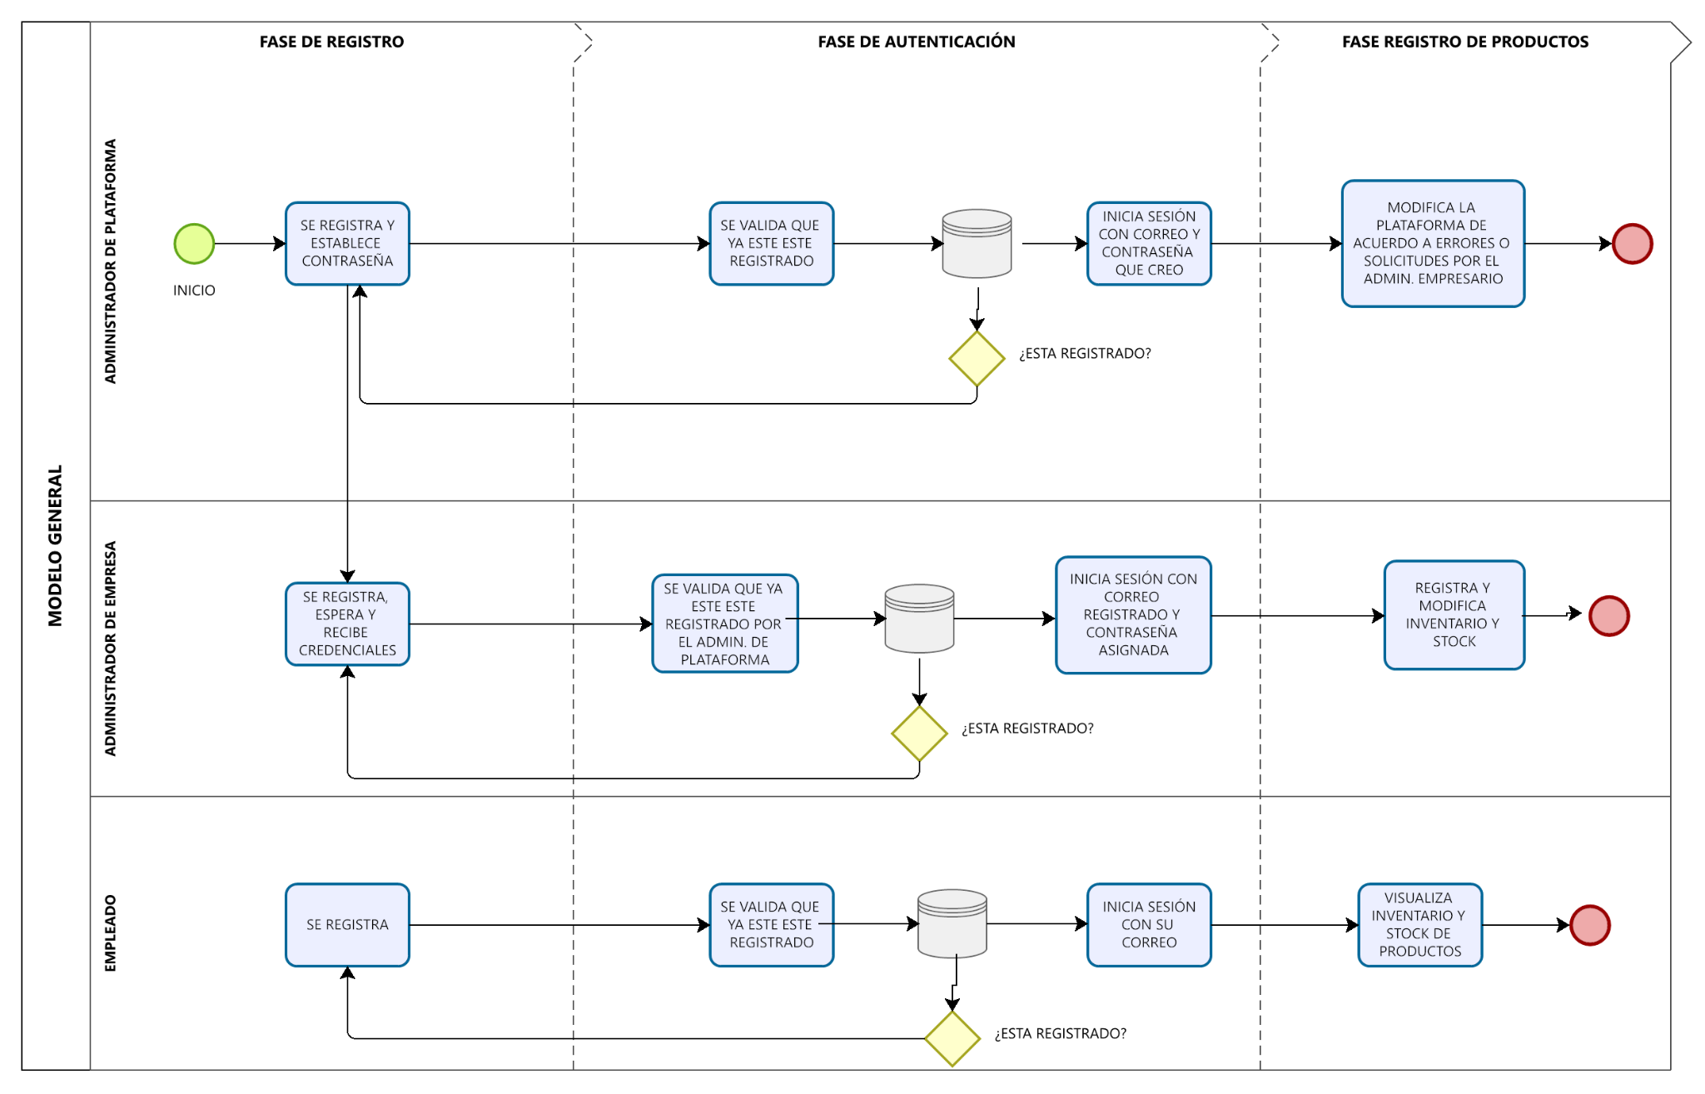
DIAGRAMA DE PROCESO GENERAL
LINK DEL MODELO GENERAL

Slide 9
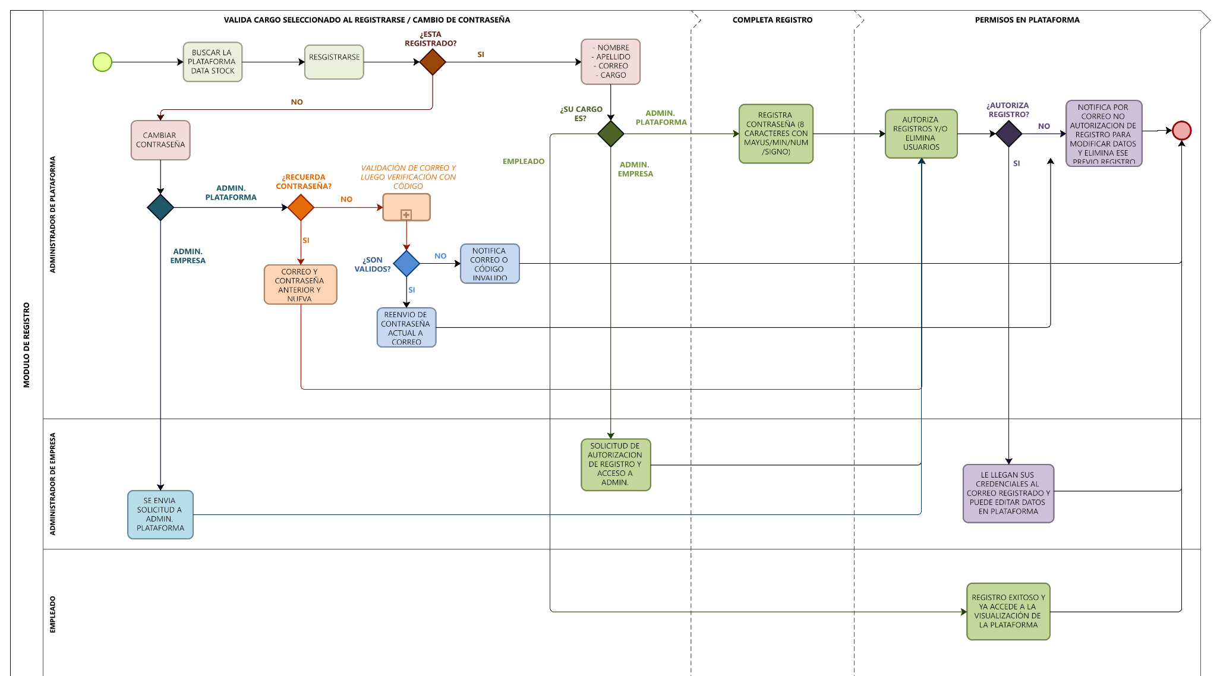
DIAGRAMAS DE SUBPROCESO
LINK DEL MODELO DE REGISTRO DE USUARIO

Slide 10
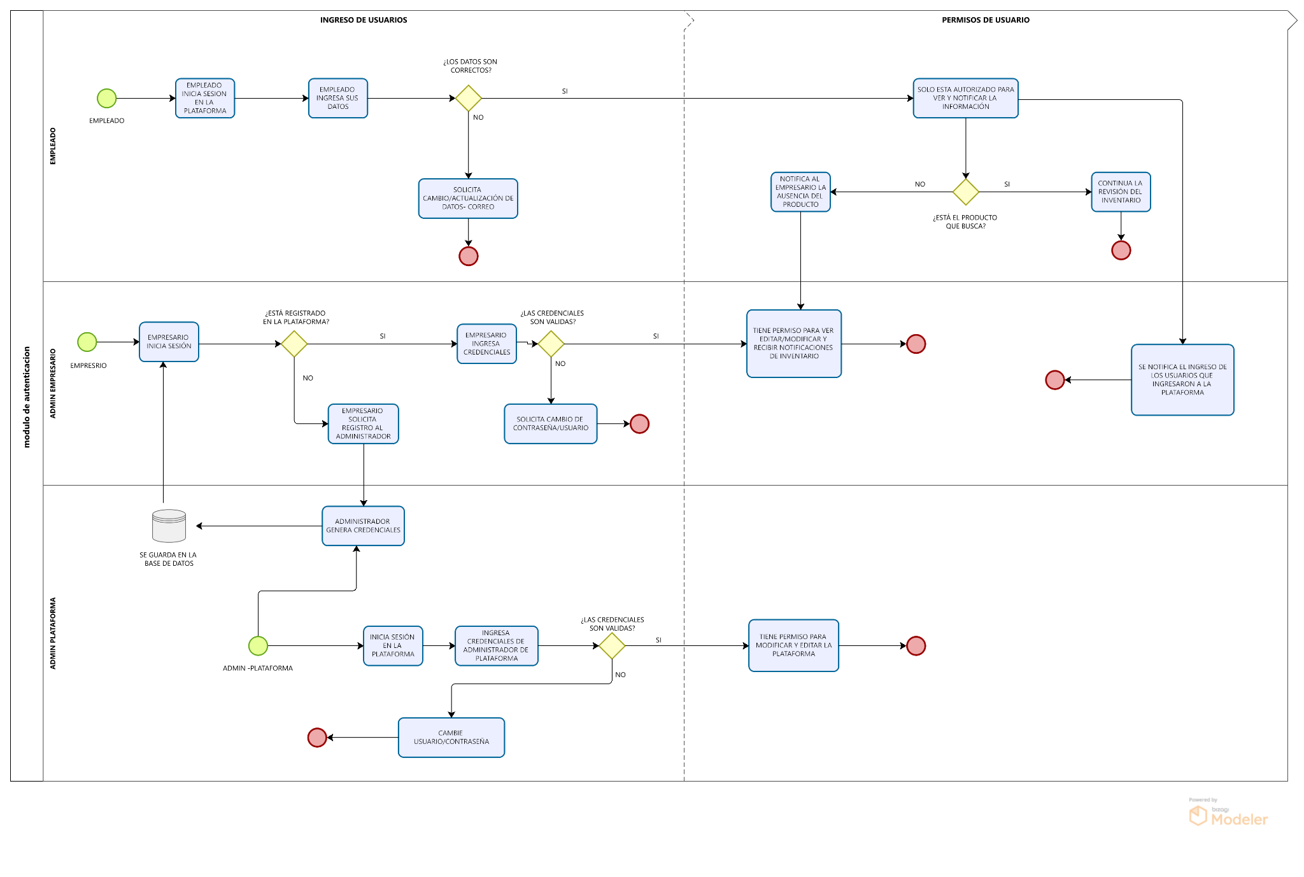
DIAGRAMAS DE SUBPROCESO
LINK DEL MODULO DE AUTENTICACION DE USUARIOS

Slide 11
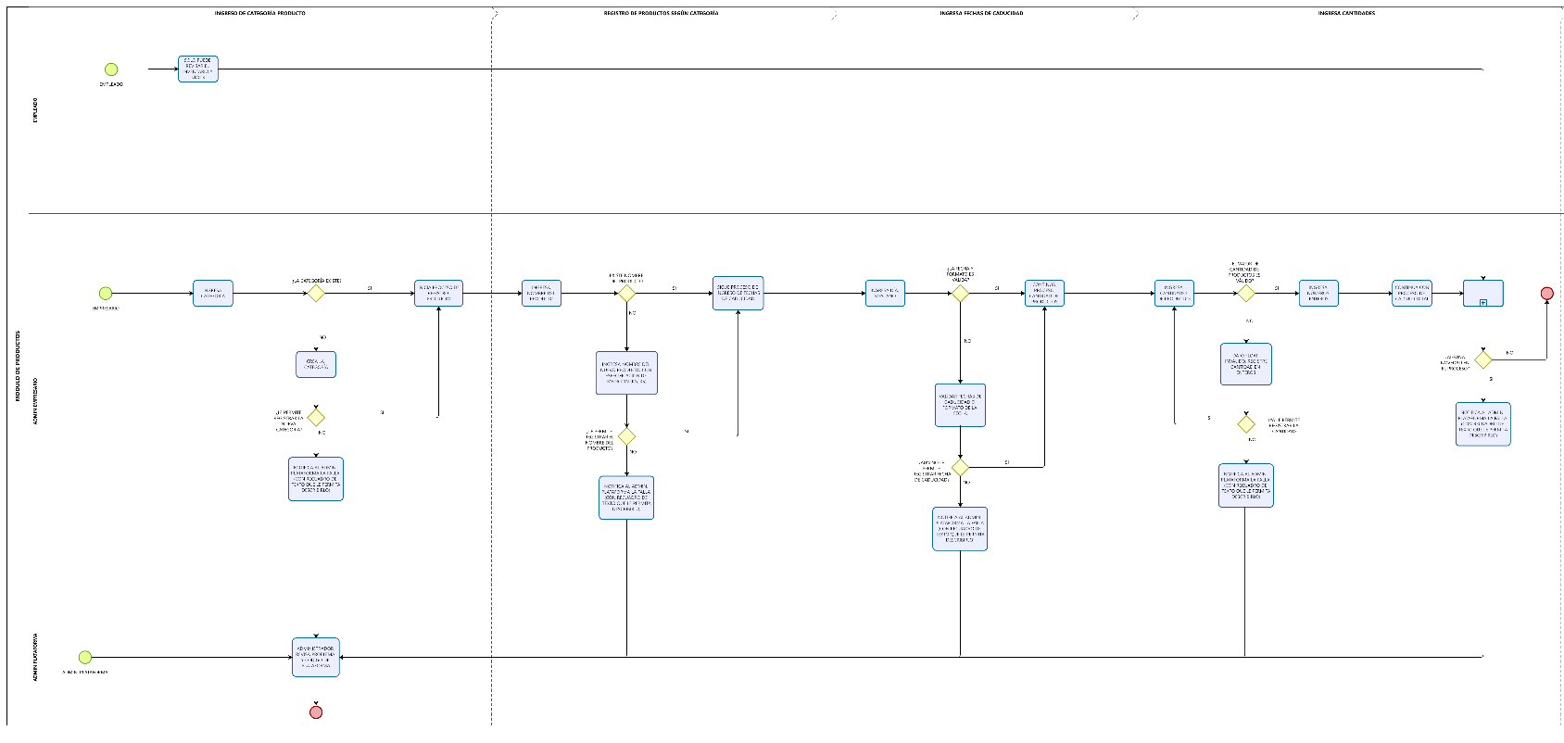
DIAGRAMAS DE SUBPROCESO
LINK DEL MODULO REGISTRO PRODUCTOS

Slide 12
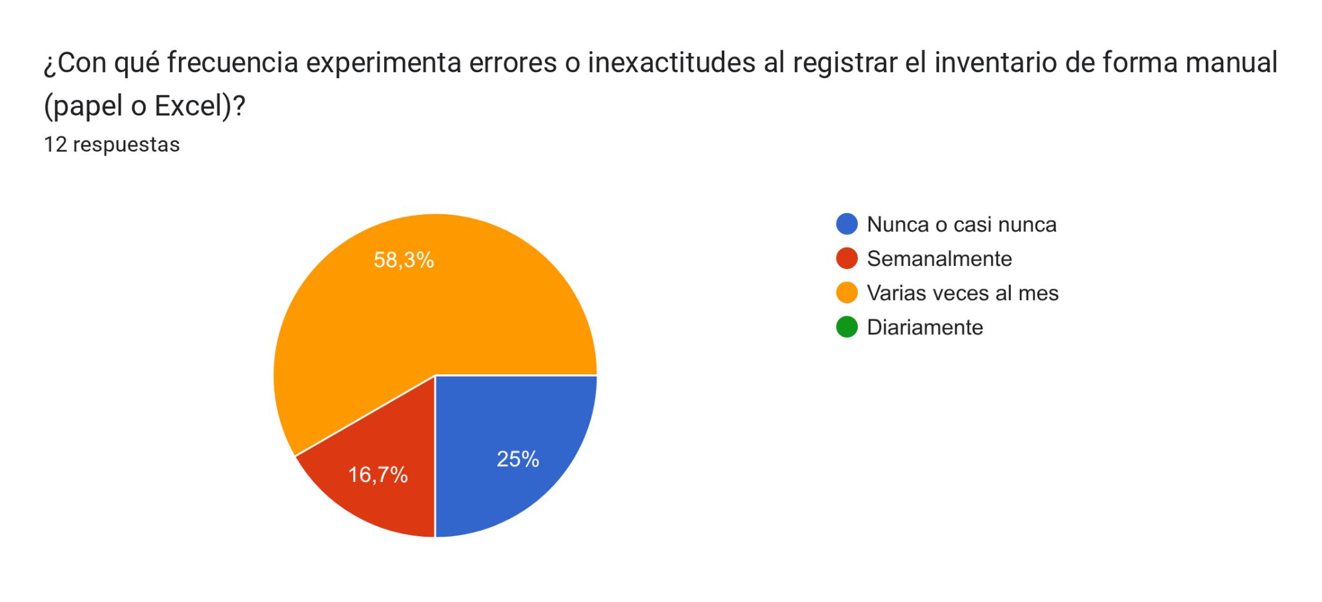
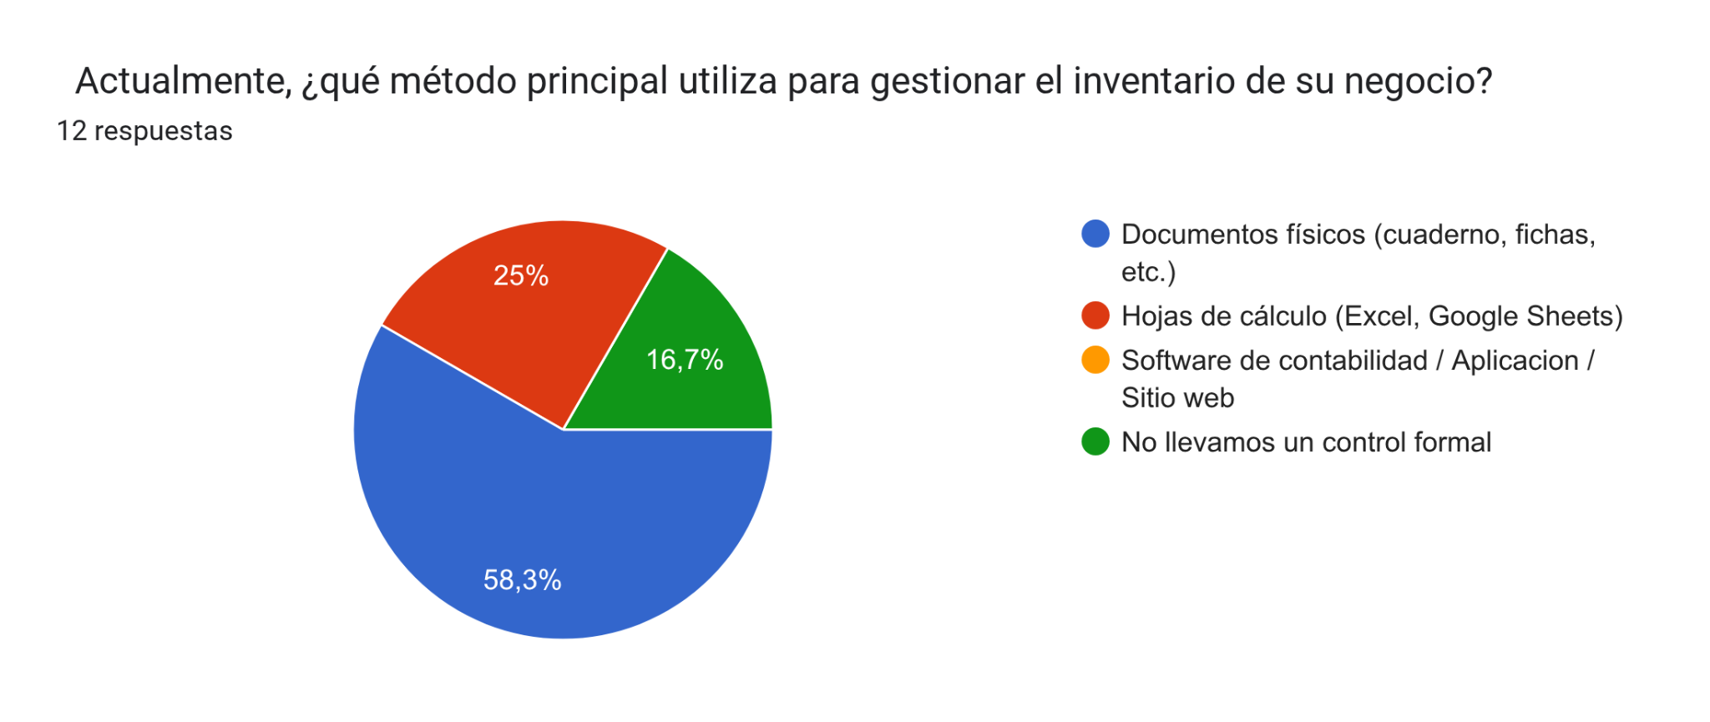
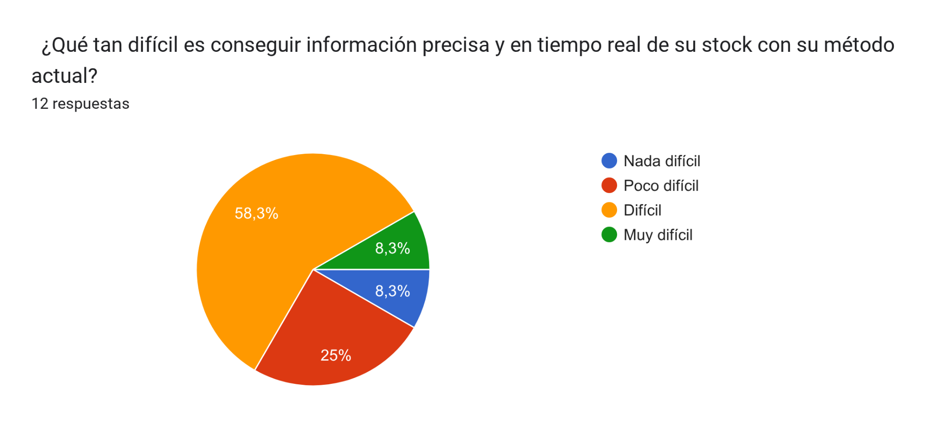
ANÁLISIS CUANTITATIVO
Para nuestros clientes es indispensable:
Tener la información disponible en tiempo real con notificaciones en cuanto a fechas de caducidad de productos (siendo puntos críticos en la actualidad ya que lo manejan por medio de papeleo con errores constantes)

Slide 13
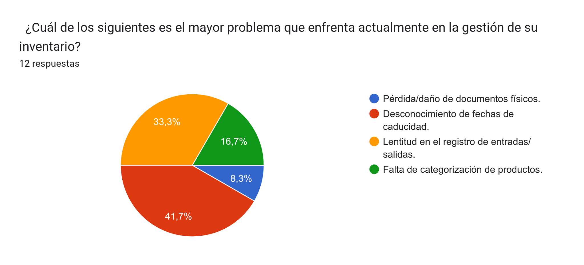
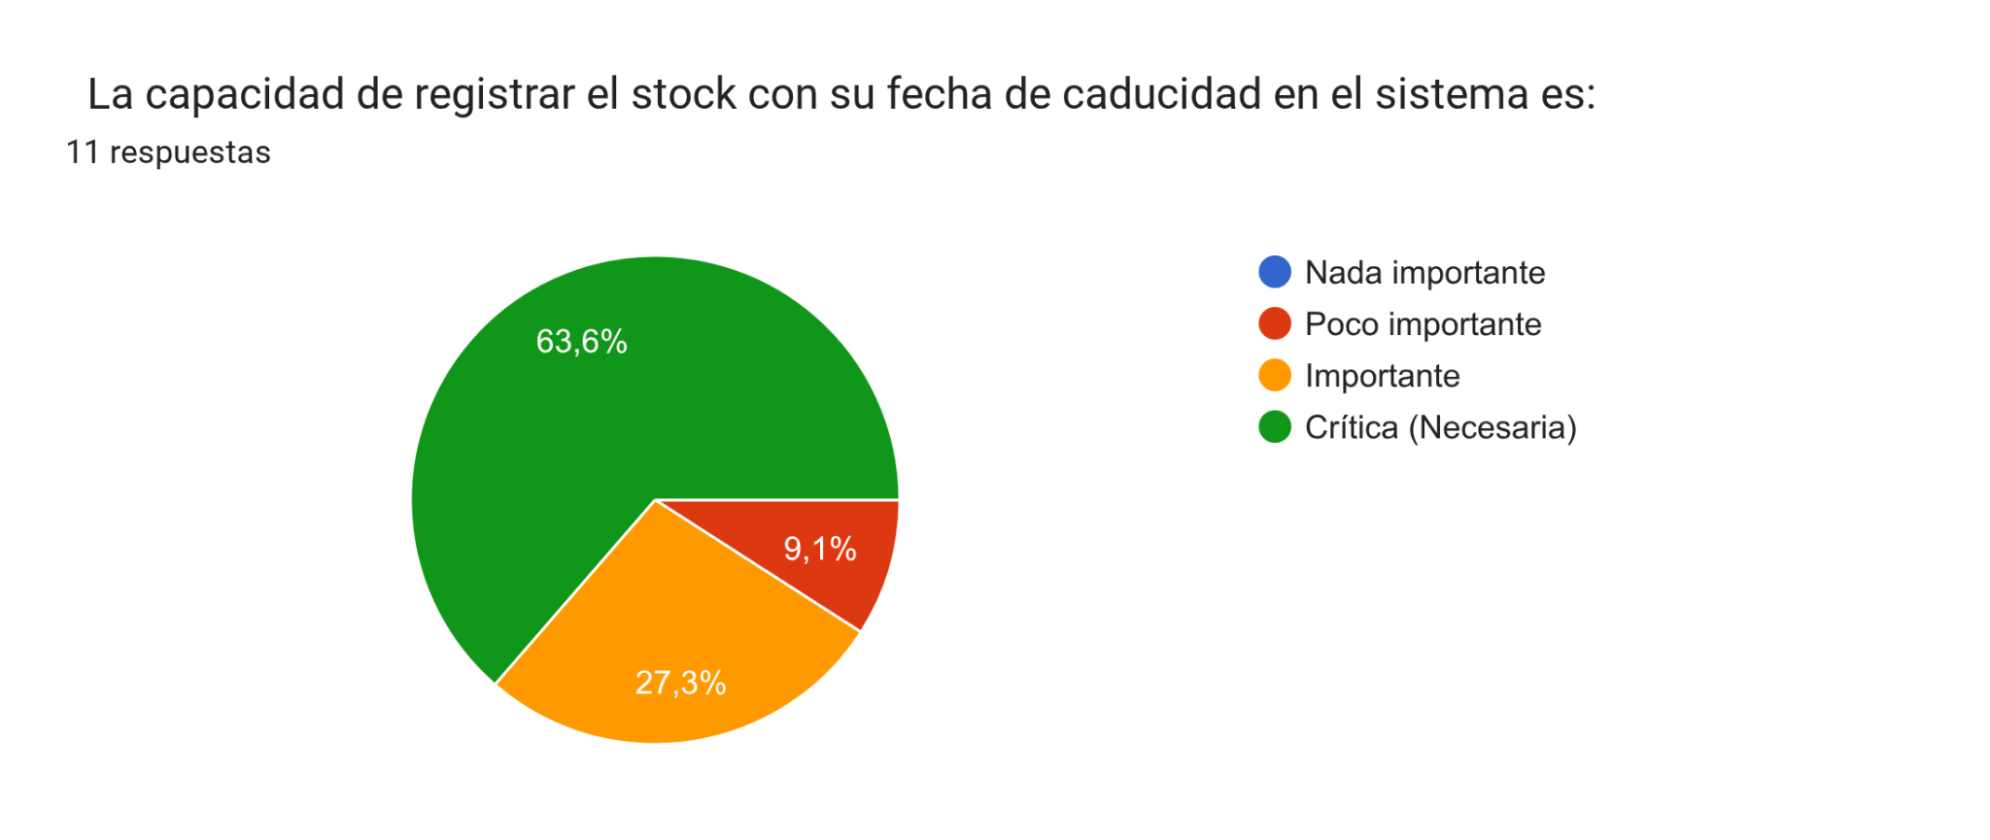
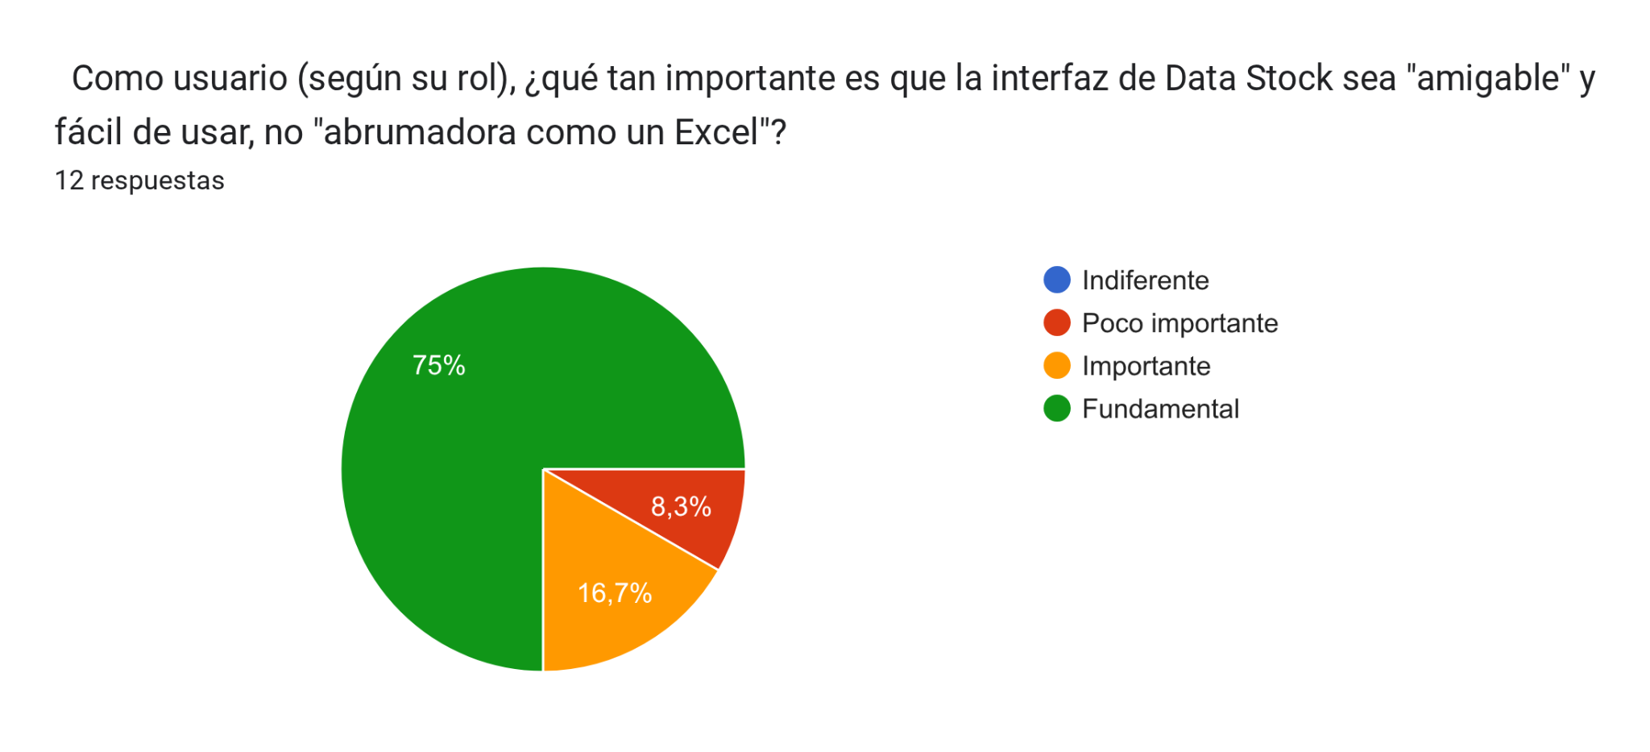
ANÁLISIS CUANTITATIVO
Tener un sistema digital automatizado con mayor facilidad de manejo que un excel y evitando papeleo físico.

Slide 14
USUARIOS O ACTORES DEL SISTEMA
Administrador plataforma (Autoriza registro como “administrador” y elimina usuarios)
Administrador inventario (modifica y registra el inventario con previa autorización).
Distribuidor (Brinda la información del Stock y revisa/visualiza el Stock e inventario).

Slide 15
HISTORIAS DE USUARIO
Registro de Usuario
Como usuario, quiero crear un perfil que me permita editar/ver el inventario o stock en la plataforma DataStock. Criterios de aceptación: - Validar correo electrónico - Validar duplicidad - Asignar rol - Guardar Usuario en la Base de Datos

Slide 16
HISTORIAS DE USUARIO
Autenticación
Como usuario registrado, quiero iniciar sesión con mi correo y datos básicos y/o contraseña de acuerdo al rol para acceder de manera segura e indicada en la plataforma. Criterios de aceptación: - Validación de correo electrónico (contraseña si es requerida) en la Base de Datos - Mostrar rol - Registrar intentos - Bloqueo tras 3 intentos

Slide 17
HISTORIAS DE USUARIO
Registrar Categoría
Como usuario registrado (Admin. De Inventario), Quiero registrar las categorías de los productos. Criterios de aceptación: - No ingresar categorías existentes - Ingresar formatos de registro correctos

Slide 18
HISTORIAS DE USUARIO
Registrar Productos
Como usuario registrado (Admin. De Inventario), Quiero registrar el nombre, cantidad y fechas de caducidad de los productos. Criterios de aceptación: - No ingresar nombres de productos existentes - Ingresar fechas de caducidad válidas (no del pasado) - Ingresar formatos de registro correctos - Poder notificar errores en la plataforma

Slide 19
HISTORIAS DE USUARIO
Visualizar Productos
Como usuario registrado (Todos los roles de la plataforma), Quiero tener la visualización completa de los productos en el inventario y/o stock. Criterios de aceptación: - Calcular la cantidad total de productos en Inventario/Stock - Mostrar/Desplegar Stock disponible - Poder notificar errores en la plataforma

Slide 20
HISTORIAS DE USUARIO
Modificación de Productos
Como usuario registrado (Admin. De Inventario), Quiero modificar las categorías/nombres/cantidades/fechas de caducidad existentes en el programa. Criterios de aceptación: - Modificar el Stock a la necesidad del rol permitido - Luego de modificar, mostrar la cantidad de productos en Stock Actualizado - Poder notificar errores en la plataforma

Slide 21
HISTORIAS DE USUARIO
Notificaciones de Error
Como usuario registrado (Admin. De Plataforma), Quiero recibir notificaciones de los errores enviados por los demás usuarios (roles) de la plataforma. Criterios de aceptación: - Modificar el Stock a la necesidad del rol permitido - Luego de modificar, mostrar la cantidad de productos en Stock Actualizado

Slide 22




¡GRACIAS!
DEFINICIÓN DEL PROYECTO
PROYECTO E HISTORIAS DE USUARIO

